Slide 1
SOUTENANCE DE PROJET DE FIN DE FORMATION
CHATIHNA
"Chat Here, Anywhere"
Réalisé par : Sohail Koutaya
Établissement : SOLICODE - Centre Numérique
Encadré par : Mme. Imane Bouziane
Année Académique : 2025 / 2026

Slide 2


CONTEXTE & PROBLÉMATIQUE
Le Contexte
L'accélération de la transformation numérique : Elle contraint les applications de messagerie à offrir des expériences de communication instantanées répondant aux exigences de vitesse et d'efficacité
La Problématique
Comment concevoir et développer une application de messagerie rapide qui offre une communication instantanée et sécurisée, tout en intégrant des fonctionnalités de partage de voix, d'images et des appels vidéo avec un haut niveau de confidentialité ?
La sécurité et la confidentialité des données : Face aux inquiétudes croissantes, les utilisateurs recherchent désormais des alternatives fiables qui respectent strictement leur vie privée.
L'évolution des attentes des utilisateurs : Émergence de nouvelles générations exigeant des plateformes tout-en-un, regroupant texte, audio, vidéo et appels pour une communication globale.
Le besoin d'interfaces responsives et performantes : Nécessité absolue de garantir une stabilité et une fluidité optimales, que ce soit sur mobile ou sur ordinateur.

Slide 3






OBJECTIFS DU PROJET
Accès Sécurisé
Zéro Délai
Échanges Multimédias
Authentification moderne par email et mot de passe, via un fournisseur de service fiable.
Canal bidirectionnel persistant pour l'envoi et la réception instantanée de messages.
Partage fluide de notes audio haute fidélité et d'images optimisées en ligne.
Présence en Ligne
Design Responsive
Fiabilité des Données
Suivi en temps réel des statuts d'activité (En ligne / Hors ligne) et des accusés de lecture.
Interface intuitive et adaptable, garantissant une utilisation fluide sur mobile et desktop.
Modélisation et persistance robuste des relations entre utilisateurs, salons et messages.

Slide 4




TECHNOLOGIES UTILISÉES
Frontend Service
Backend & Base de données
Interface dynamique et Single Page Application
API robuste et stockage de documents asynchrone
Next.js 14
React 18
Tailwind CSS
Node.js
Express.js
MongoDB
Messagerie Temps Réel
Services Cloud Externes
Gestion continue des événements socket
Délégation sécurisée de l'authentification et du CDN
Socket.IO
WebSockets
Firebase Auth
Cloudinary API

Slide 5
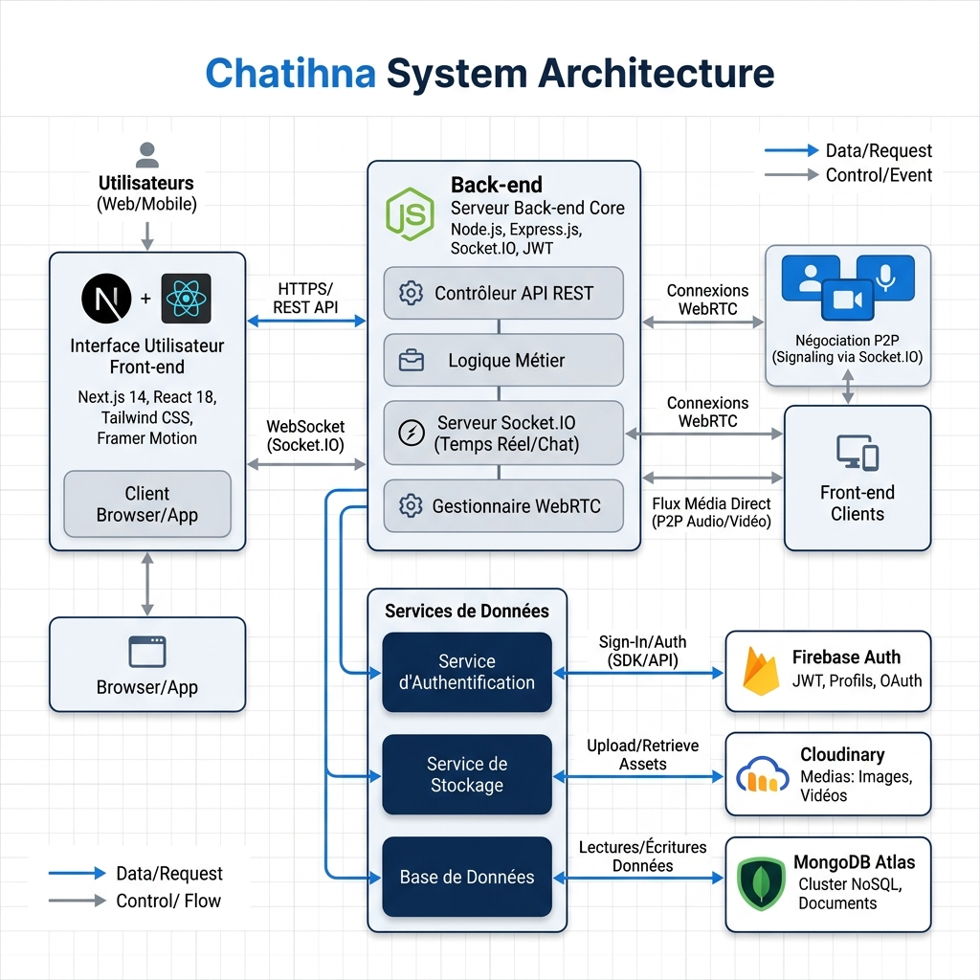
ARCHITECTURE DU SYSTÈME
Architecture Modulaire
Flux de données et d'événements du projet décrits de bout en bout :
Frontend : Construit sous Next.js 14, assurant l'interface client et la liaison WebSocket persistante.
Serveur Node.js : Contrôleur API REST et serveur Socket.IO pour coordonner les flux d'événements.
Services SaaS : MongoDB Atlas pour la data, Firebase pour l'auth, et Cloudinary pour les assets multimédias.
Architecture en couches : présentation, logique métier, persistance & services tiers

Slide 6
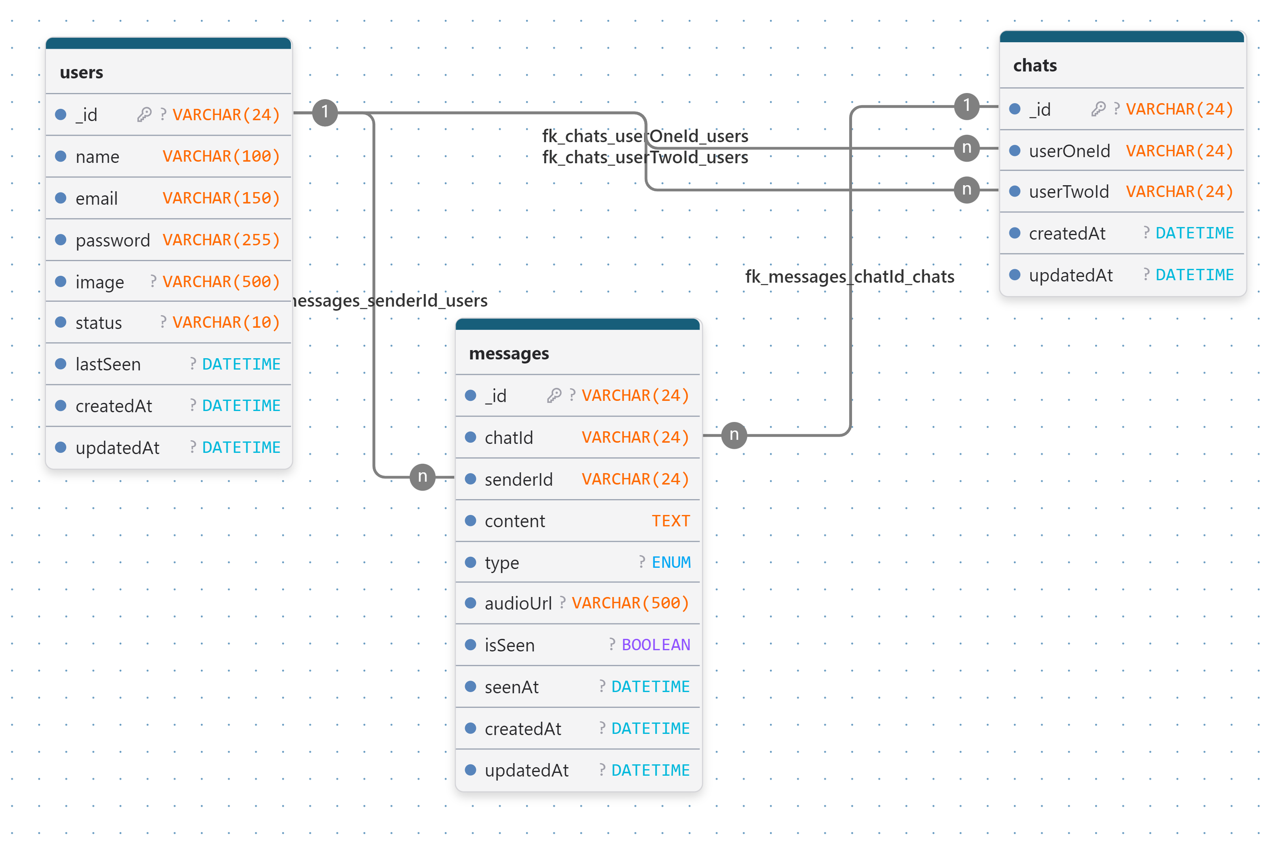
MODÈLE DE DONNÉES (MLD)
Structure NoSQL Relationnelle
Le schéma de données structure la persistance des entités de messagerie :
Users : Enregistre l'identité, le mot de passe, l'avatar et l'état de présence en ligne.
Chats : Relie deux participants uniques pour les salons de discussion privés (Conversations).
Messages : Stocke le contenu, le type (text/audio/image) et l'accusé de réception (isSeen).
Relations : un utilisateur participe à plusieurs chats ; chaque chat contient plusieurs messages

Slide 7

FONCTIONNALITÉS DE L'APPLICATION
Accès & Profil
Messagerie Directe
Médias & Statut
Inscription & Paramètres :
Chat Privé Interactif :
Audio, Images & États :
Création de compte sécurisée.
Salon 1-to-1 en temps réel.
Enregistreur audio natif.
Mise à jour d'avatar profil.
Indicateur de saisie dynamique.
Upload d'images compressées.
Persistance session locale.
Historique de discussion persistant.
Accusés de lecture (Seen).

Slide 8

COMMUNICATION TEMPS RÉEL
Cycle de Vie d'un Message (Socket.IO)
5ms
1
2
3
4
5
Envoi Client
Traitement API
Stockage BDD
Émission Socket
Rendu Réception
Latence de socket perçue
La connexion persistante supprime l'overhead des requêtes HTTP traditionnelles. La transmission asynchrone garantit que le destinataire reçoit le message instantanément.

Slide 9



DÉMONSTRATION DE L'APPLICATION
Parcours Scénarisé
Présentation fonctionnelle en temps réel (durée cible : 4 à 6 minutes conformément aux critères d'évaluation de soutenance).
1. Connexion / Profil
2. Chat Temps Réel
Création de compte et avatar.
Messagerie instantanée texte.
http://localhost:3000/
3. Envoi Audio / Image
4. Seen & Status
Partage d'images et voix.
Accusé de lecture en direct.

Slide 10

DIFFICULTÉS TECHNIQUES & SOLUTIONS
Défis Rencontrés
Solutions Implémentées
Perte de Synchronisation Socket : Micro-coupures internet déconnectant les clients.
Reconnexion Automatique : Gestion de reconnexion native Socket.IO et stockage cache temporaire local.
Latence de Chargement Médias : Téléversement d'images brutes non compressées trop volumineuses.
Compression CDN : Utilisation des API Cloudinary pour compresser les médias côté frontend avant upload.
Accusés de Lecture en Direct : Difficultés d'optimisation d'état "Seen" instantané multi-fenêtres.
Événements Dédiés : Payload Socket spécifique pour diffuser l'état de lecture par événement ciblé.

Slide 11



CONCLUSION & PERSPECTIVES
Bilan Général
Perspectives d'Évolution
Objectifs atteints : Messagerie fonctionnelle, stable, asynchrone et hautement réactive.
Système de notifications push mobiles et sur navigateur hors-ligne.
Avis Qualitatif : Interface unifiée fluide, conforme aux critères de responsivité SOLICODE.
Création de salons de discussion et de groupes multiples complexes.
Architecture Évolutive : Code propre, modulaire et documenté facilitant la maintenance future.
Mise en place de chiffrement de bout en bout (E2EE) pour une sécurité absolue.
Merci pour votre attention !
Place à la discussion et à vos questions.

